Slide 1

Projeto de Desenvolvimento (PD)
Mestrado Integrado em Engenharia Informática 2020/2021
Plataforma de emissão de certificados, com CRL, OCSP e timestamps
Engenharia de Segurança
Grupo 7:
-André Morais, A83899
-Tiago Magalhães, A84485

Slide 2
Software Life Cycle Process (SLCP)
1ª Fase – Fase de Requisitos
2ª Fase – Fase de Desenho
3ª Fase – Fase de Codificação
4ª Fase – Fase de Verificação

Slide 3
1 Fase de Requisitos
1.1 Requisitos Funcionais
1.2 Requisitos Não Funcionais
1.3 Requisitos de Segurança

Slide 4
Requisitos Funcionais
Registo e autenticação de um utilizador;
Permitir a emissão de certificados nas hierarquias configuradas;
Registo e autenticação de um utilizador;
Validação de certificados(no CRL e OCSP);
Obter e validar timestamps.
Compliance com o RGPD (Regulamento Geral de Proteção de Dados).

Slide 5
Requisitos Não Funcionais
Aplicação de uso intuitivo
Aplicação funcional durante todos os dias da semana;

Slide 6
Requisitos de Segurança
Certificados só podem ser acedidos pelo seu utilizador;
Mitigar vulnerabilidades de Injection;
Mitigar vulnerabilidades de quebra na autenticação;
Mitigar vulnerabilidades de Cross-Site Scripting (XSS);
Mitigar exposição de dados sensíveis;
Mitigar Cross Site Request Forgery (CSRF).

Slide 7
2 Fase de Desenho
1.1 Diagrama de Use Cases
1.2 Descrição da Arquitetura e componentes
1.3 Requisitos de Design
1.4 Gestão de Third-party Components

Slide 8
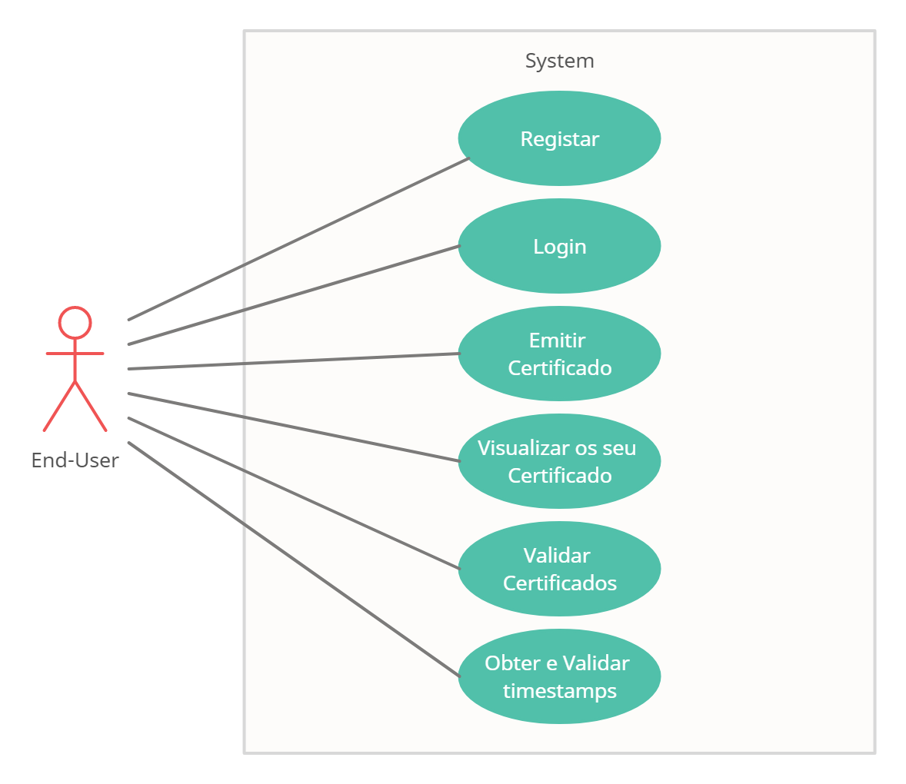
Diagrama de Use Cases

Slide 9
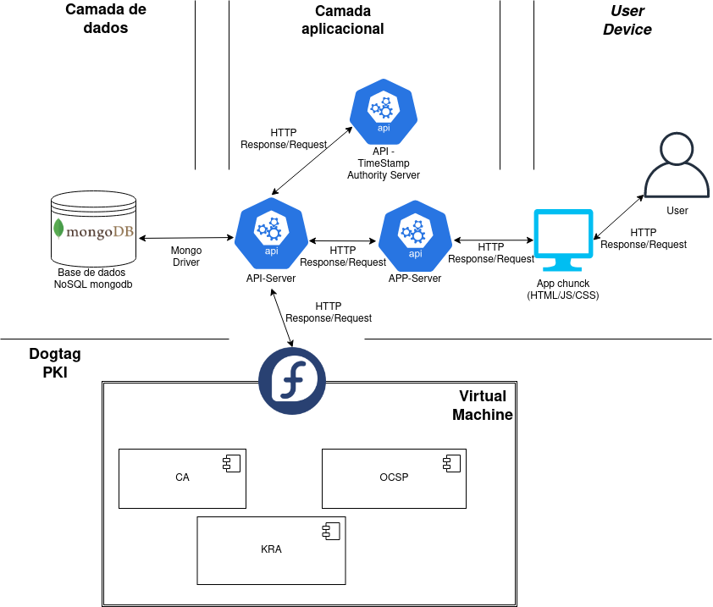
Descrição da Arquitetura e componentes

Slide 10
Requisitos de Design
Tecnologias a utilizar
Definição de métricas e relatórios de conformidade
Definição de métricas e relatórios de conformidade

Slide 11
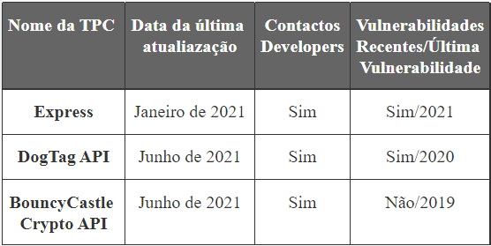
Gestão de Third-party Components
Dependências

Slide 12


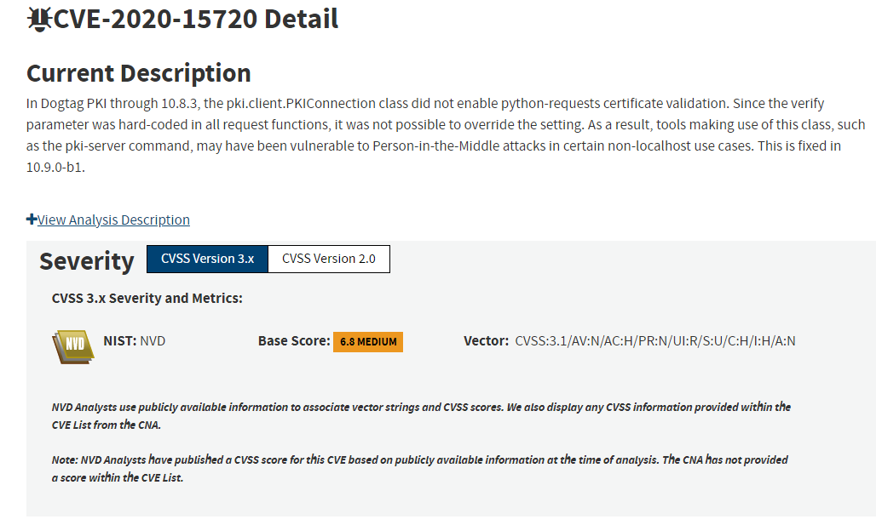
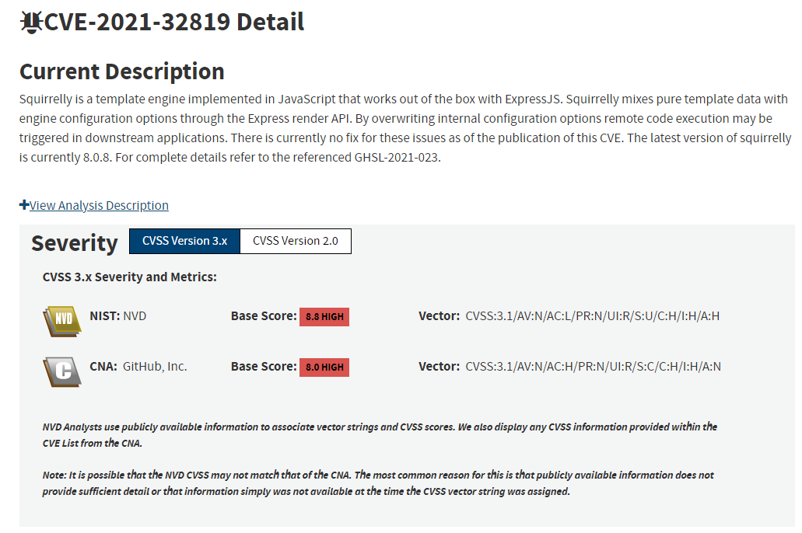
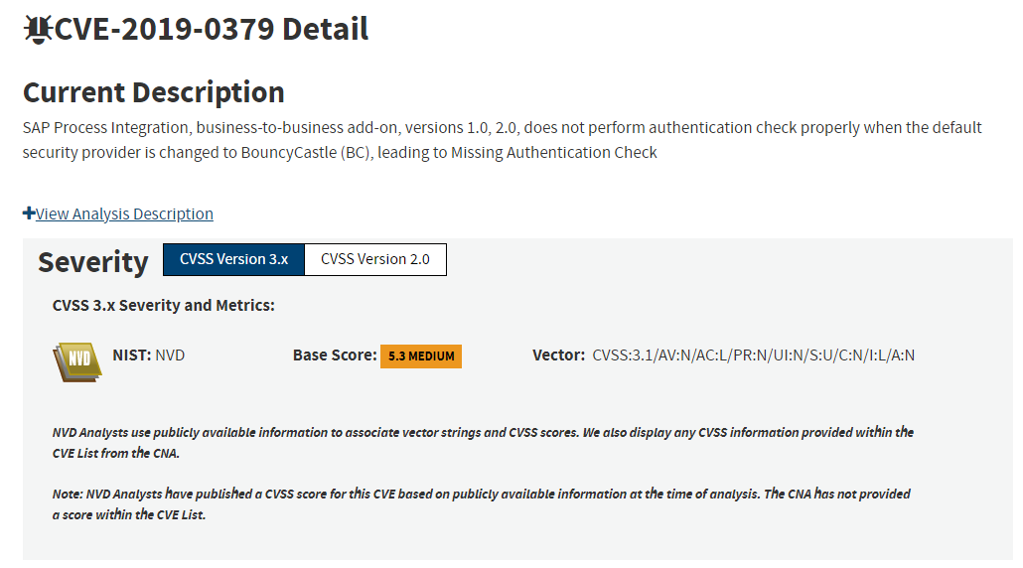
Gestão de Third-party Components
CVE´s

Slide 13
3 Fase de Codificação

Slide 14
Fase de Codificação
Injection Vulnerability
Quebra na autenticação
Cross-Site Scripting (XSS)
Cross Site Request Forgery (CSRF)
Controlo de acesso a funções
Buffer Overflow

Slide 15
4 Fase de Verificação
1.1 Análise estática do código

Slide 16
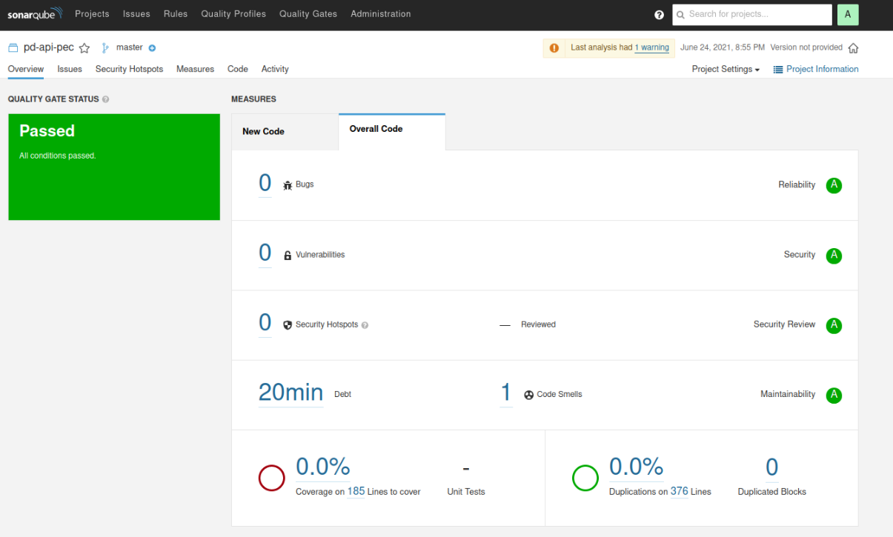
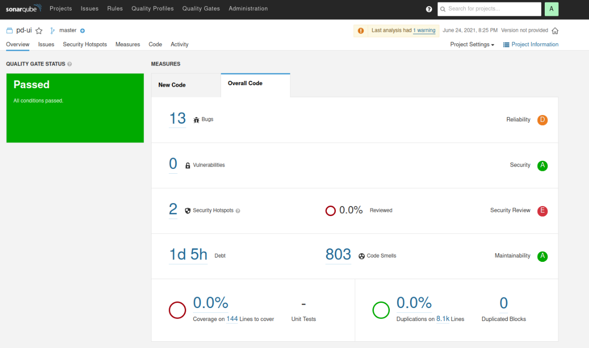
Análise estática do código

